Slide 1
Korak po korak do rješenja

Slide 2
Algoritam
Algoritam predstavlja metodu, postupak rješenja nekog problema ili postizanje određenog cilja. Susrećemo ih u raznim situacijama u svakodnevnom životu.
Jednostavni primjeri algoritama iz svakodnevnog života su: odlazak u trgovinu, prelazak ulice, kuhanje čaja…

Slide 3
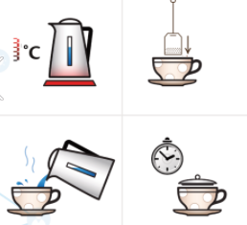
Algoritam
Algoritam postupka kuhanja čaja:
u kuhalo ulij vodu
uključi kuhalo i zagrij vodu do vrenja
pričekaj da voda prokuha
vruću vodu ulij u šalicu s čajem
poklopi šalicu i ostavi čaj da odstoji

Slide 4
Algoritamske strukture
Ovisno o načinu slaganja uputa, u algoritmu se mogu koristiti tri osnovne strukture:
algoritamska struktura SLIJEDA
algoritamska struktura GRANANJA
algoritamska struktura PONAVLJANJA
Postupak kuhanja čaja sastoji se od uputa koje slijede jedna za drugom stoga takvu strukturu nazivamo strukturom slijeda.

Slide 5
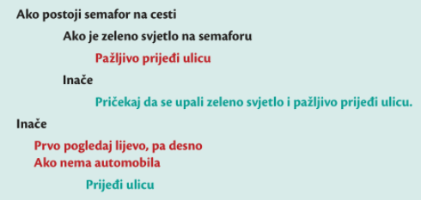
Algoritam
Algoritam prelaska preko ceste:
Ovdje vidimo primjer strukture grananja u kojoj obavljanje radnje ovisi o odgovoru na neko od pitanja.

Slide 6
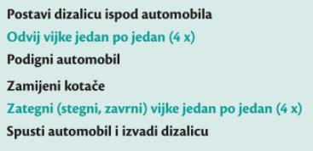
Algoritam
Algoritam zamjene kotača na automobilu:
Unutar ovog algoritma, uz strukturu slijeda, nalaze se i dvije strukture ponavljanja (odvijanje i zatezanje vijaka).

Slide 7
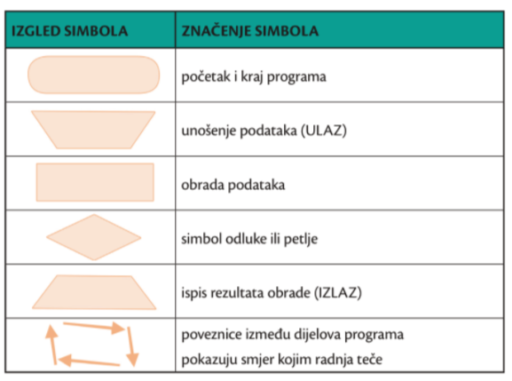
Dijagram toka
Grafički prikaz algoritma naziva se dijagram toka. Za njegovu izradu koristimo dogovorene grafičke simbole prikazane u tablici.

Slide 8
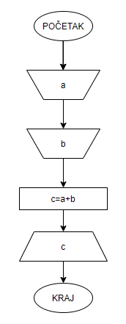
Algoritam – zbrajanje dva broja
PSEUDOJEZIK
DIJAGRAM TIJEKA
RAČUNALNI PROGRAM

